Slide 1
Домашняя метеостанция
АТ-02 - “Buttons”

Slide 2
Идея проекта
Создать метеостанцию с управлением через телеграм бот.

Slide 3
Метеостанция должна:
Измерять показания : температуры, влажности, давления.
Хранить данные о погоде за определенный промежуток времени.
Отправлять данные владельцу.
Представлять данные о погоде в виде графика за определенный промежуток времени.

Slide 4
Инструментарий проекта
База:
Raspberry Pi Zero W
Датчик:
BME280

Slide 5
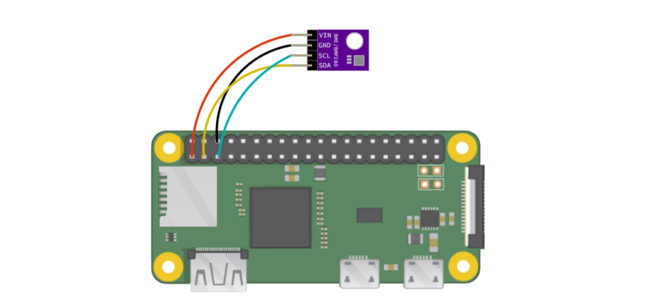
Реализация проекта
Python
Получение данных с датчиков и запись их в базу данных.
SQLite
База данных
Python
Телеграм бот

Slide 6
Возможное развитие
Планируется интегрировать подобную систему в систему умного дома.
Формирование климата в доме с поправкой на погоду снаружи.
Планируется замена телеграмм бота на приложение.

Slide 7
Спасибо за внимание!

